Slide 1
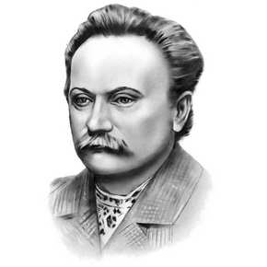
ФРАНКО
Іван Якович
27 серпня 1856
с. Нагуєвичі Дрогобицького повіту
— 28 травня 1916
Львів
"...ми мусимо навчитися чути себе українцями
— не галицькими, не буковинськими українцями,
а українцями без офіціальних кордонів"

Slide 2
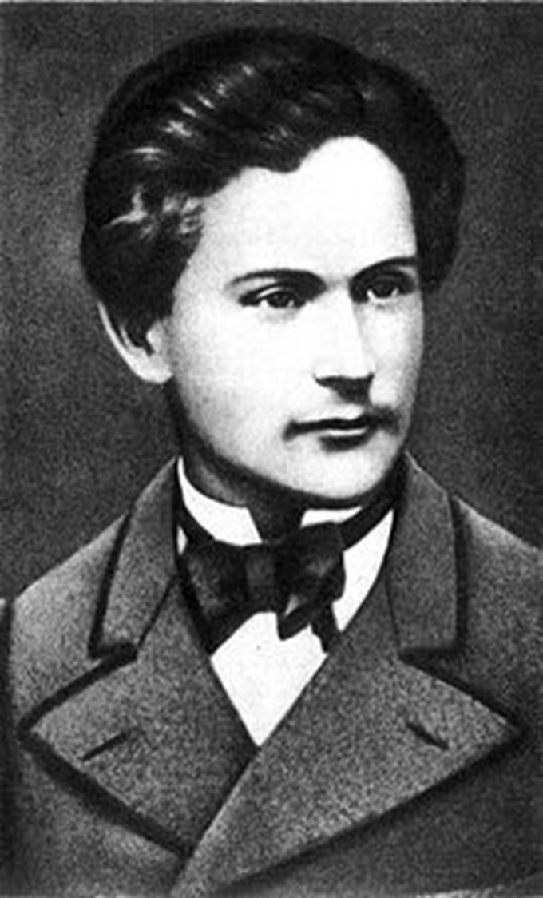
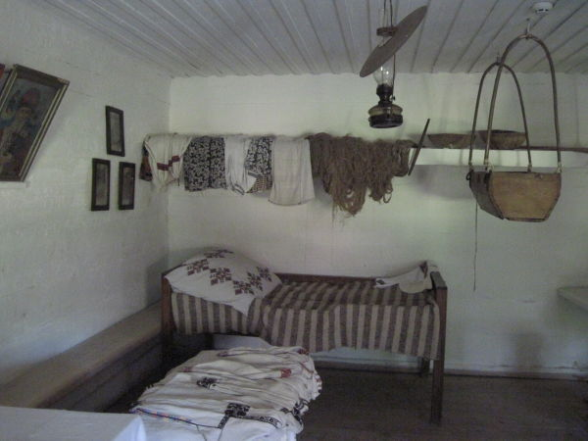
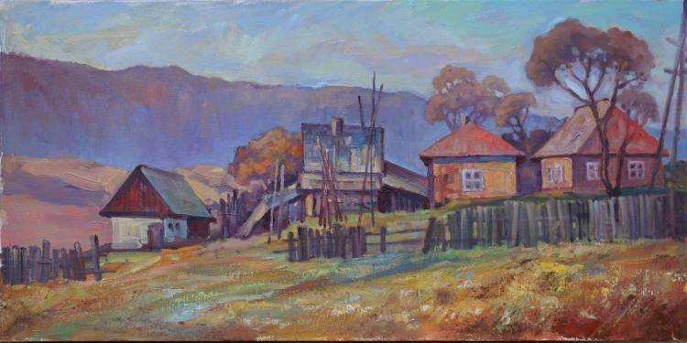
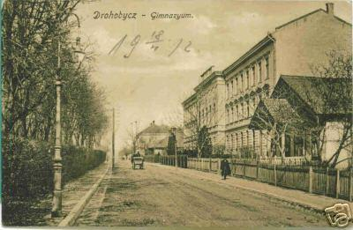

Slide 3
